Slide 1
Дзяржаўная ўстанова адукацыі “Крупаўская сярэдняя школа Лідскага раёна”
“Аўтаматызацыя гукаў [р], [с], [ш] праз выкарыстанне спецыяльна распрацаваных дапаможнікаў КейсБукаў “Смяшарыкі на гукавой хвалі: аўтаматызацыя гука [р]”, “Гукавая с-лабараторыя Фіксікаў”, “Шумны лес: гукавыя ш-прыгоды Машы і Мядзведзя” ў карэкцыйнай рабоце з дзецьмі старэйшага дашкольнага і малодшага школьнага ўзросту з агульным недаразвіццём маўлення”
Вітукевіч Людміла Сямёнаўна,
Штэйзель Алена Іосіфаўна,
настаўнікі-дэфектолагі
Дзяржаўнай установы адукацыі
“Крупаўская сярэдняя школа Лідскага раёна”
Гродзенская вобласць, Лідскі раён, аг. Крупава
тэл. 8 0154 657237,
e-mail: krupovo-sch@edu-lida.gov.by

Slide 2
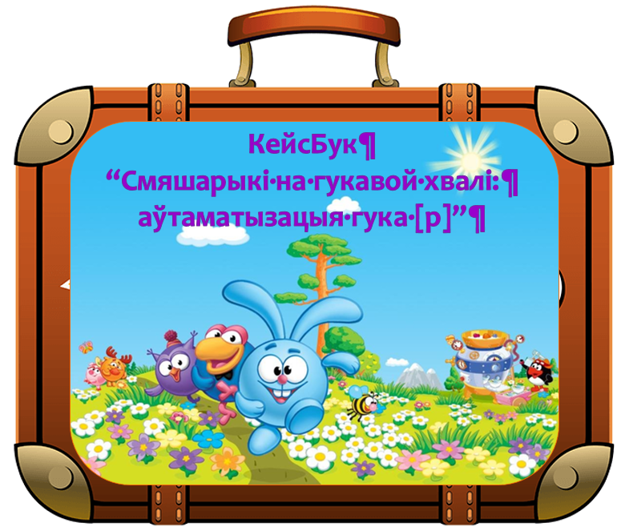
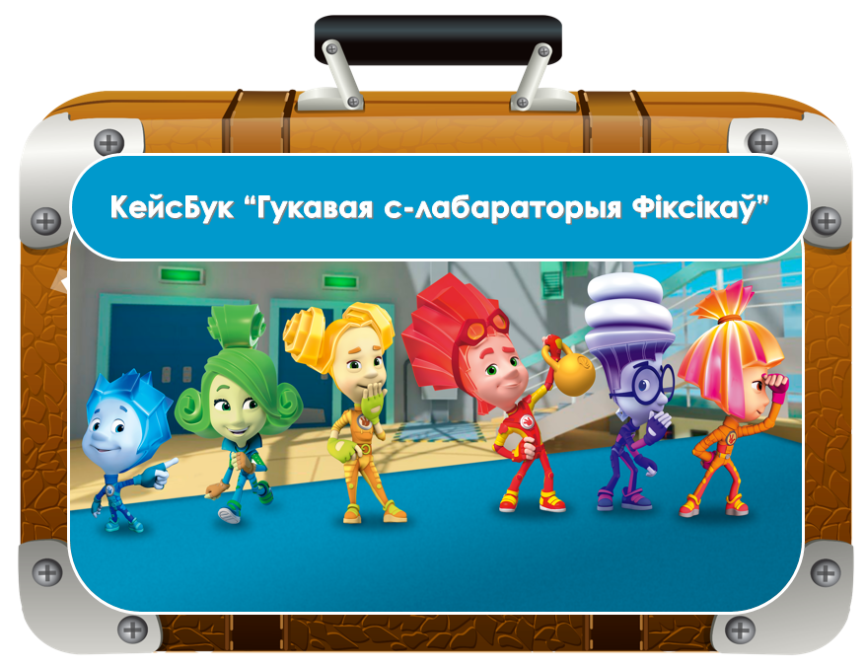
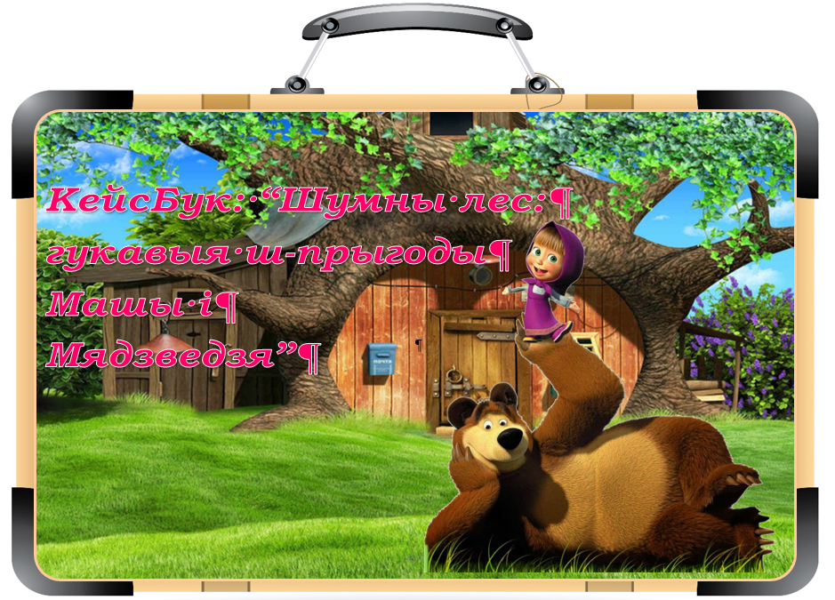
КейсБукі “Смяшарыкі на гукавой хвалі: аўтаматызацыя гука [р]”, “Гукавая с-лабараторыя Фіксікаў”, “Шумны лес: гукавыя ш-прыгоды Машы і Мядзведзя”

